Slide 1
Afrontar el duelo superar la pérdida

Slide 2
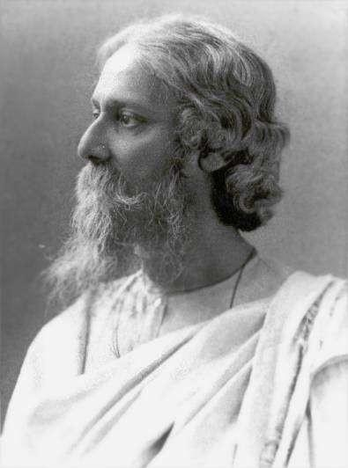
“La muerte pertenece a la vida igual que el nacimiento.
Para andar no sólo levantamos el pie: también lo bajamos”.
Rabindranath Tagore
(filósofo y escritor hindú)

Slide 3
LA PÉRDIDA
Muerte
Salud
Separación, divorcio
Partes nuestro cuerpo
Juventud
Lugar residencia
Estatus social
Trabajo

Slide 4
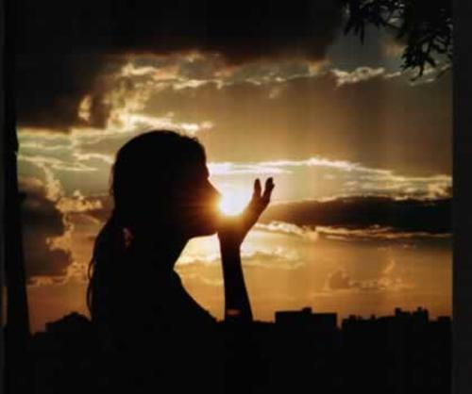
La dinámica del desprendimiento es una constante de la vida humana.
La persona crece en la medida en que acepta creativamente el principio de la separación y de la pérdida como algo natural e inevitable en su vida.

Slide 5
El duelo
Toda pérdida significativa para nosotros entraña la necesidad de un duelo
ES
Una reacción adaptativa natural
Un largo y costoso proceso

Slide 6
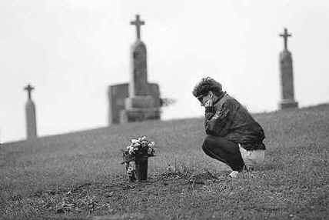
Los sentimientos son más intensos y duraderos
La pérdida es definitiva, irreversible
El duelo por muerte
Hace aflorar sentimientos y pensamientos sobre la propia muerte

Slide 7
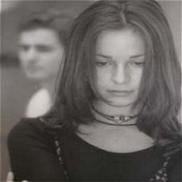
La pareja no desaparece de golpe ni completamente
El duelo por
separación
Se centra más en lo negativo de la pareja y de la relación. En el de muerte, más en lo positivo
Tensiones con amigos y familiares. En la muerte, apoyo unánime.

Slide 8
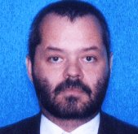
"En ninguna otra situación como en el duelo, el dolor producido es TOTAL: es un dolor biológico (duele el cuerpo), psicológico (duele la personalidad), social (duele la sociedad y su forma de ser), familiar (nos duele el dolor de otros) y espiritual (duele el alma). En la pérdida de un ser querido duele el pasado, el presente y especialmente el futuro. Toda la vida, en su conjunto, duele"
Dr. J. Montoya Carrasquilla, 1998

Slide 9
ALGUNAS MANIFESTACIONES COMUNES DEL DUELO
llanto
falta deseo
sexual
problemas
sueño
FÍSICAS
taquicardia
dolores
pérdida
pelo

Slide 10
confusión
amor
miedo
soledad
apatía
EMOCIONALES
alivio
culpa
tristeza
desamparo

Slide 11
Apatía
Demanda
de justicia
Falta
autoestima
COGNITIVAS
Incapacidad
hacer proyectos
nuevos
Miedos
Pérdida de
memoria
Falta
concentración

Slide 12
Problemas
sexuales
Aislamiento
Problemas
familiares
CONDUCTUALES
Drogadicción
alcoholismo
Regresión

Slide 13
Castigo
divino
Pérdida
sentido vida
Dudas
existenciales
ESPIRI-
TUALES
Conciencia
finitud
Balance de
la propia vida
Refugio en
la fe, religiones

Slide 14
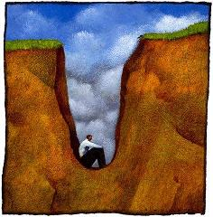
FASES DEL DUELO
        Fase inicial o de evitación
Shock, incredulidad o negación que dura horas, semanas o meses
Fase aguda de duelo
Turbulencia emocional, dolor, ira … Trabajo penoso de deshacer lazos con el ser perdido y reorganización vital.

Slide 15

Resolución del duelo
Fase final. Aceptación, adaptación, recuperación.
Recordar al fallecido sin sentir dolor, cuando hemos aprendido a vivir sin él o ella

Slide 16
INTENSIDAD Y DURACIÓN DEL DUELO
Depende de muchos factores:
tipo de muerte (esperada o repentina, apacible o violenta..),
intensidad de la unión con el fallecido,
características de la relación con la persona perdida (dependencia, conflictos, ambivalencia...) ...
La duración del duelo por la muerte de una persona muy querida puede durar entre 1 y 3 años.

Slide 17
DUELOS ANTICIPADOS
“Cuando me divorcié estaba tan satisfecha de haberme separado que no recuerdo haberme sentido de duelo"
"Después de que mi abuelo estuvo enfermo casi un año, su muerte fue más una bendición que una desgracia"
Muchas veces tras una separación no hay duelo porque el verdadero duelo se hizo antes de la decisión final.
Lo mismo pasa con las agonías prolongadas porque el proceso de duelo se va viviendo mientras el enfermo se muere.
No se trata de duelos ausentes sino de duelos anticipados.

Slide 18
Duelos desautorizados
No tienen apoyo social, son ocultados para evitar el rechazo social, el tipo de muerte es censurado, …
Muerte de un amante, abortos, pérdida por dar un hijo en adopción, muerte por SIDA …

Slide 19
CÓMO AFRONTAR EL DUELO
DUELO INDIVIDUAL
DUELO FAMILIAR
Asumir la realidad de la pérdida | Reconocimiento compartido de la realidad de la pérdida
Dar expresión a las emociones | Experiencia compartida de las emociones y del dolor
Adaptarse a un medio en el que la persona está ausente | Reorganización del sistema familiar
Recolocar emocionalmente a la persona perdida y continuar viviendo | Integración en otras relaciones, metas e intereses

Slide 20
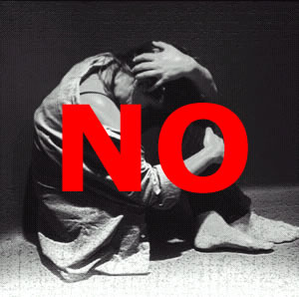
Asumir la realidad de la pérdida
A veces negamos “no puede ser verdad”, “no me puede pasar a mí”
Supone enfrentarnos a la muerte y al adiós
Problemas: duelo ausente, duelo retrasado …

Slide 21
Expresar las emociones y el dolor
Expresar, compartir y admitir los sentimientos y contenerlos en el ámbito familiar
Flexibilidad y tolerancia: cada miembro de la familia experimenta un duelo diferente.
Las familias comunicativas y solidarias favorecen duelos adaptativos.

Slide 22
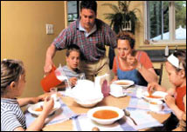
En las familias que hay represión de sentimientos, aislamiento de algún miembro, evitación de temas de conversación, mala tolerancia de las diferencias … se dificulta la elaboración del duelo

Slide 23
Adaptarse a un medio en el que el fallecido
está ausente
Cambios en actividades cotidianas, en horarios, en el nivel económico, ocuparse de tareas que el fallecido hacía,…
Recolocar emocionalmente al fallecido
y continuar viviendo
Implicarse en otras personas y relaciones.
Encontrar un sitio emocional que nos permita seguir viviendo.

Slide 24

En la separación, despedirse como pareja y abrirse a una relación de compañerismo o amistad.
En la muerte, recuperarle sin necesidad de su presencia física a través del recuerdo y el afecto.

Slide 25

ITINERARIO EMOCIONAL DEL DUELO
Emociones (dolor, tristeza, ira, angustia, alivio, culpa, soledad …)
Exteriorización (hablar de ello, llorar, chillar, golpear, rezar, ritos, recuerdos, escribir, dibujar …)

Slide 26
Efectos a corto plazo: alivio emocional, equilibrio mental y físico, comprensión y compasión, duelo asimilado, buena comunicación, nuevas relaciones
Efectos a largo plazo: paz interior, crecimiento, decisiones y cambios, bienestar, salud global

Slide 27
Pensamiento positivo
Nuevas oportunidades, nuevas relaciones, nuevos aprendizajes, ganancia de experiencias, fortaleza interior, evolución personal …

Slide 28

EL CAMINO EQUIVOCADO
Represión de emociones: intentar olvidar, no hablar de ello, tragarse los nudos, hacer como que no pasa nada, adicciones (sexo, televisión, alcohol, drogas…)

Slide 29
Efectos a corto plazo: bloqueo emocional, sensación de estar atrapado, dureza y rigidez, duelo patológico, dificultad en la comunicación, aislamiento …
Efectos a largo plazo: depresión, alteraciones psicológicas, enfermedades físicas, aislamiento, suicidio…

Slide 30
CONSEJOS
Cuida tu cuerpo: dieta sana, ejercicio,, relajación, paseos, forma de vestir, aspecto físico …
Reanuda tu rutina normal cuanto antes (preparar comidas, las compras, ayudar a los niños a hacer los deberes,… ) disminuye en caos dentro de ti y a tu alrededor

Slide 31
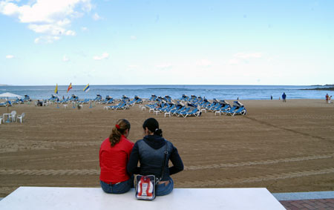
Conecta con los demás: vecinos, personas de tu vida cotidiana, amigos, familiares con los que te sientas cómodo
Busca actividades que te gusten y te permitan encontrarte con otras personas (asociaciones, voluntariado, talleres, excursiones organizadas…)

Slide 32
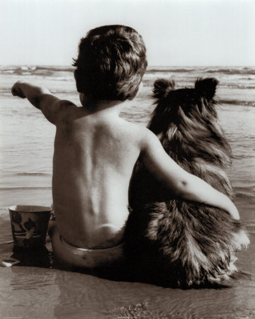
LOS NIÑOS Y LA MUERTE

Slide 33
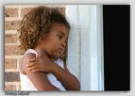
Háblales de la naturalidad de la muerte, con “naturalidad “ cuando se presente la oportunidad (muerte de una mascota, de algún familiar, de alguien conocido…)
Explícales que los sentimientos de tristeza son normales y naturales y que acaban por desaparecer.

Slide 34
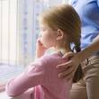
Diles que la tristeza ayuda a curar la herida, que es bueno hablar de ella y sentirla y que es malo guardársela dentro y fingir que no está ahí.
No proyectes en ellos tus propios miedos y ansiedades sobre la muerte. Haz que se sientan cómodos y tranquilos al hablar del tema.

Slide 35
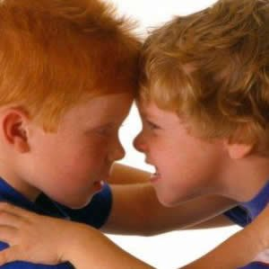
Hablarles de Dios, las creencias religiosas, o de una existencia espiritual más elevada, es reconfortante y disminuye el trauma de la irreversibilidad de la muerte
Ante la muerte de un ser querido (madre, hermano…) pueden sentirse culpables (pensamiento mágico) por haberles hecho enfadar o sufrir; o incluso haberles deseado en secreto la muerte en algún momento. Acláraselo.

Slide 36
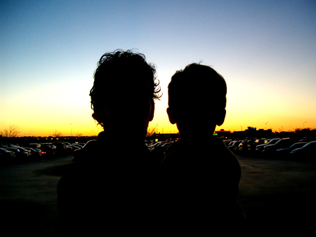
No le excluyas con la buena intención de protegerle de los procesos familiares, ceremonias y funerales, pero tampoco le fuerces a asistir si no quiere.
Algún adulto cercano debería explicarle con gran afecto lo que sucede y sucederá (funerales, reacciones familiares, rituales,,,).

Slide 37
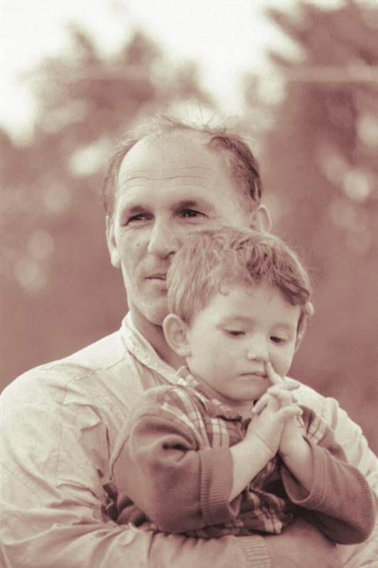
Ante la pérdida de alguien muy cercano (madre, padre, hermano..) mantén sus hábitos, costumbres, horarios… para que no sienta que su mundo entero se desorganiza y se desestabiliza
Asegúrale que siempre estará atendido, cuidado, y que nunca le faltará el amor de los demás seres queridos.

Slide 38

El niño en duelo puede exteriorizar lo que siente a través del llanto y la tristeza; también puede mostrar cólera, ansiedad o inquietud. Algunos pueden negar el suceso como si nada hubiera ocurrido. Otros manifestarán agresividad hacia la persona que “los abandonó”. Ayúdale a entender y a expresar su dolor.

Slide 39
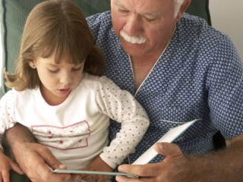
Ayúdales a expresarse: dibujar, escribir cartas, sacar fotografías, poemas, léele un cuento, favorece que hagan ejercicio, plantad un árbol …
Ayúdale a situar a la persona con amor en su corazón , a continuar disfrutando de la vida y vivirla con ilusión.

Slide 40

“Perdóname por…”
“Te perdono por …”
“Gracias por …”

